Slide 1
Gebäudeenergiegesetz (GEG)
Novelle 01.01.2024

Slide 2
Ziele der Bundesregierung im Gebäudesektor
Klimaschutzgesetz 2021
Klimaneutraler Gebäudebestand bis zum Jahr 2045
Bisher sollten THG-Emissionen der Gebäude von 118 Mio. t (2020) auf 67 Mio. t (2030) reduziert werden
Neuinstallation von Heizsystemen, die erneuerbare Energien effizient nutzen
Anreize zur Nutzung und Errichtung von hocheffizienten Gebäuden schaffen
Monitoring der THG-Emissionen in den Sektoren durch das Umweltbundesamt
Bei Nachsteuerungsbedarf Vorlegung von Sofortprogrammen durch zuständige Ministerien

Slide 3
Ziele der Bundesregierung im Gebäudesektor
Koalitionsvertrag 2021
Ab 2024 müssen neu eingebaute Heizungen auf der Basis von 65 % erneuerbaren Energien betrieben werden
Anhebung Neubau-Standard GEG auf Niveau EH 40 ab 2025 wurde angesichts der schwierigen Rahmenbedingungen durch hohe Zinsen und Baukosten ausgesetzt
Bis 2030 sollen 50 % der Wärme in den Wärmenetzen klimaneutral erzeugt werden
CO₂-Preis ist bis 2026 im BEHG geregelt, ab 2027 orientiert sich der Preis am ETS II, langfristig soll das ETS II im ETS aufgehen
Aufteilung der CO₂-Kosten zwischen Mieter und Vermieter
Optimierung der Gebäudehülle, Sanierungsfahrpläne, serielles Sanieren

Slide 4
Ziele der Bundesregierung im Gebäudesektor
Klimaschutzgesetz 2024
Klimaschutz soll sektorübergreifend und mehrjährig betrachtet werden
Ab 2024 Betrachtung aller Sektoren in Summe
Minderung der Treibhausgasemissionen 2030 um 65 % gegenüber 1990
Minderung der Treibhausgasemissionen 2040 um 88 % gegenüber 1990
Treibhausgasneutralität bis 2045
Sektoren sollen in unterschiedlichem Maße zum Ziel beitragen
Bundesregierung entscheidet in welchen Sektoren Lücke zu schließen ist

Slide 5
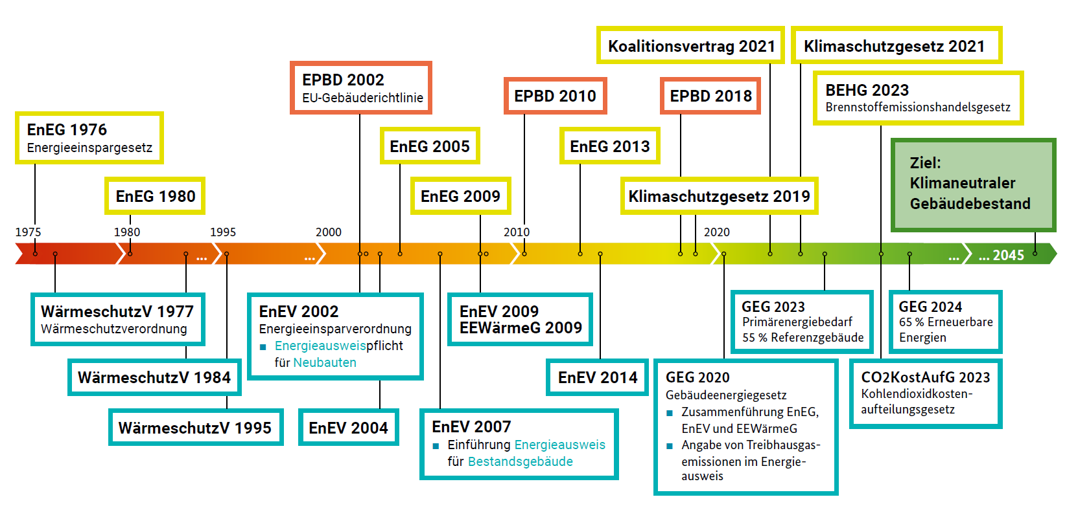
Energieeinsparrecht in Deutschland
Historischer Überblick
Notes:
Energieeinsparrecht in Deutschland
Historischer Überblick
Am 1. November 2020 ist das GEG in der vom Bundestag beschlossenen Fassung vom 8. August 2020 in Kraft getreten
Das GEG ist wie auch die EnEV die Umsetzung der EPBD, die Weiterentwicklung der bisherigen Energieeinsparverordnung EnEV und die Verankerung der Energieeinsparung im Bereich der Gebäude in einem Gesetz und nicht in einer Verordnung. Daher konnte das Energieeinsparungsgesetz (EnEG), das nach der ersten Ölkrise 1973 im Jahr 1976 erlassen wurde, auch außer Kraft treten.
In das Gebäudeenergiegesetz (GEG) wurde auch das bisherige Erneuerbare-Energien-Wärmegesetz (EEWärmeG) integriert, das wiederum die nationale Umsetzung der EU-Erneuerbare-Energien-Richtlinie, der Renewable Energy Directive RED, war.
Die jüngste Novelle des GEG trat zum 1.1.2024 in Kraft und beinhaltet die Pflicht zum Betrieb jeder neu eingebauten Heizung mit 65 % erneuerbaren Energien.

Slide 6
Ordnungsrechtliche Anforderungen in Deutschland
EU-Gebäuderichtlinie
EU-Erneuerbare-Energien-Richtlinie
Novelle des GEG trat 01.01.2024 in Kraft
Novelle des GEG trat 01.01.2023 in Kraft
Gebäudeenergiegesetz (GEG) seit 01.11.2020

Slide 7
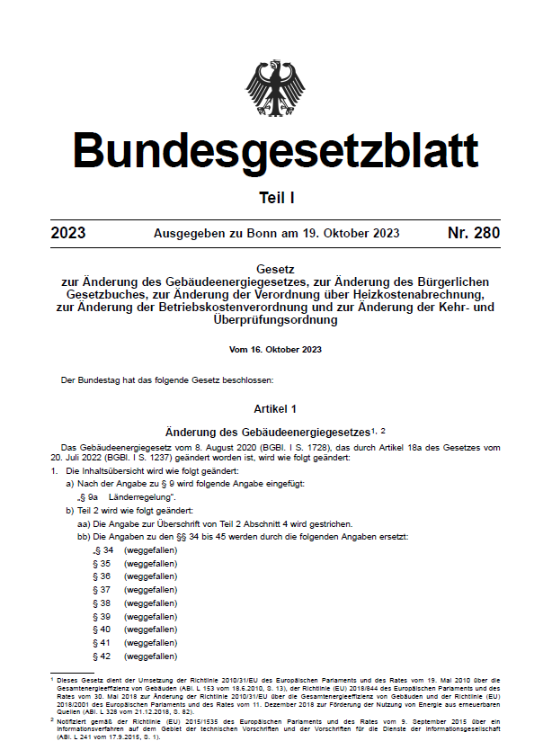
Novelle des Gebäudeenergiegesetzes GEG
Am 16.10.2023 wurde die Novelle des Gebäudeenergiegesetzes beschlossen
In Kraft trat die Novelle am 01.01.2024
Neben der GEG-Novelle wurden auch
Änderungen des Bürgerlichen Gesetzbuchs,
der Heizkostenverordnung,
der Betriebskostenverordnung und
der Kehr- und Überprüfungsordnung beschlossen
Quelle: Gesetz zur Änderung des Gebäudeenergiegesetzes, zur Änderung des Bürgerlichen Gesetzbuches, zur Änderung der Verordnung über Heizkostenabrechnung, zur Änderung der Betriebskostenverordnung und zur Änderung der Kehr- und Überprüfungsordnung vom 16. Oktober 2023, BGBl. Teil I, Jg. 2023, Bonn, 19. Oktober 2023

Slide 8
Wesentliche Punkte der GEG-Novelle
Nutzungspflicht von 65 % erneuerbaren Energien zur Wärmebereitstellung - § 71
Beratungspflicht bei Einbau fossiler Heizungsanlagen - § 71 (11)
Gebäudeautomation - § 71a
Regelmäßige Überprüfung von Wärmepumpen - § 60a,
Regelmäßige Überprüfung älterer Heizungsanlagen - § 60b
Hydraulischer Abgleich und Heizungsoptimierung - § 60c
Erweiterung NWG >100% der Nutzfläche → Bilanzierung als Neubau - § 51
Energieausweis muss Art der erneuerbaren Energien ausweisen - § 85
Verlängerung der Nutzungsdauer für Gebäude zur Unterbringung geflüchteter Menschen - § 102 (4) Befreiungen

Slide 9
Beratungspflicht
Beratungspflicht bei Einbau fossiler Heizungsanlagen - § 71 (11)
Hinweis auf mögliche Auswirkungen der Wärmeplanung
Hinweis auf mögliche Unwirtschaftlichkeit
Insbesondere aufgrund ansteigender Kohlenstoffdioxid-Bepreisung
Beratung durch fachkundige Person nach § 60b (3) Satz 2 oder § 88 (1)
Dokumentation der Beratung mit dem Formular des BMWK / BMWSB

Slide 10
Gebäudeautomation
Bisher
Gebäudeautomation in den Randbedingungen mit System der Klasse C berücksichtigt - § 25 (1)
GEG 2024
Bei Heizungsanlage oder der kombinierten Raumheizungs- und Lüftungsanlage oder einer Klimaanlage oder einer kombinierten Klima- und Lüftungsanlage mit einer installierten Leistung von mehr als 290 kW
Für alle Nichtwohngebäude: Neubauten und Bestand ab 01.01.2025
Herstellerunabhängige Kommunikation
Kontinuierliche Überwachung und Analyse Energieverbrauch
Zugänglichkeit Daten über frei konfigurierbare Schnittstellen
Aufstellung Benchmarks Energieeffizienz
Information zu Verbesserungen

Slide 11
Anforderungen an Heizungsanlagen
65 Prozent erneuerbare Energien
65%-Regelung ab 01.01.2024 gilt zunächst nur für Neubauten in Neubaugebieten
Für alle anderen Neubauten gilt: Kopplung an Wärmeplanungen der Kommunen
In Kommunen ab 100.000 Einwohnern bis zum 30.06.2026 und in kleineren Kommunen bis zum 30.06.2028
Nach Ablauf der Fristen werden Kommunen so behandelt, als läge eine Wärmeplanung vor
Generelles Enddatum für die Nutzung fossiler Brennstoffe in Heizungen ist der 31.12.2044

Slide 12
9 mögliche Optionen
Wärmenetz
Wärmepumpe
Stromdirektheizung
Solarthermische Heizung
Flüssige oder gasförmige Biomasse
Wasserstoff-Heizung
Feste Biomasse
Wärmepumpen-Hybridheizung
Solarthermie-Hybridheizung
Info: https://www.gebaeudeforum.de/realisieren/erneuerbare-energien

Slide 13
Wärmenetz
Hausübergabestation und Anschluss an ein Wärmenetz mit 65 % EE oder unvermeidbarer Abwärme - § 71b
Wenn innerhalb von 10 Jahren nach Anschluss an ein Wärmenetz eine Belieferung mit 65 % Wärme aus EE gesichert ist, können nach § 71j bis dahin auch andere Heizungsanlagen betrieben werden
Mit den im Wärmeplanungsgesetz festgelegten Anteilen für erneuerbare Wärme besteht eine starke Verzahnung mit dem GEG

Slide 14
Wärmeplanungsgesetz (WPG)
Bestehende Wärmenetze
Ab 01.01.2030 mindestens 30 % Wärme aus EE, unvermeidbarer Abwärme oder einer Kombination
Ab 01.01.2040 mindestens 80 % Wärme aus EE, unvermeidbarer Abwärme oder einer Kombination
Neue Wärmenetze
Ab 01.01.2024 mindestens 65 % Wärme aus EE, unvermeidbarer Abwärme oder einer Kombination
Alle Wärmenetze
Bis 31.12.2044 vollständig Wärme aus EE, aus unvermeidbarer Abwärme oder einer Kombination

Slide 15
Wärmepumpe
Elektrisch angetriebene Wärmepumpe nach § 71c
Wärmepumpe ist Standardlösung im Neubau
Wärmepumpe kann im Bestand ebenfalls effizient arbeiten
Dämmung oder Flächenheizung keine zwingende Voraussetzung
Wärmepumpe erfüllt immer die Erneuerbare-Energien-Vorgabe
Steuerbare Last (§ 14a EnWG)

Slide 16
Stromdirektheizung
Stromdirektheizung in sehr gut gedämmten Gebäuden nach § 71d
Zusätzlichen Anforderungen an den baulichen Wärmeschutz
Im Neubau mindestens Effizienzhaus-55-Standard erforderlich
Im Bestand der Effizienzhaus-70-Standard
Evtl. zukünftig steuerbare Last (§ 14a EnWG)

Slide 17
Solarthermische Heizung
Eine Heizung auf Basis einer solarthermischen Anlage nach § 71e ist eine weitere mögliche Option
Mit einer solarthermischen Heizung kann der Wärmebedarf des Gebäudes oft nicht zu 65 % gedeckt werden
Meist ist die Kombination mit anderen Technologien als Solarthermie Hybridheizung nach § 71h notwendig

Slide 18
Flüssige oder gasförmige Biomasse
Flüssige oder gasförmige Biomasse im Bestand und im Neubau nach § 71f
Mindestens 65 Prozent der mit der Anlage bereitgestellten Wärme müssen aus flüssiger oder gasförmiger nachhaltig hergestellter Biomasse erzeugt werden

Slide 19
Wasserstoff-Heizung
Bereitstellung mindestens 65 % der erzeugten Wärme mit grünem oder blauem Wasserstoff einschließlich daraus hergestellter Derivate - § 71f
Heizungsanlagen, die sowohl Erdgas als auch 100 % Wasserstoff verbrennen können, dürfen zunächst noch mit Erdgas betrieben werden - § 71k
Nach § 71 müssen diese Anlagen
ab dem 01.01.2029 mindestens 15 %,
ab dem 01.01.2035 mindestens 30 % und
ab dem 01.01.2040 mindestens 60 % der bereitgestellten Wärme aus grünem oder blauem Wasserstoff oder daraus hergestellter Derivate erzeugen

Slide 20
Feste Biomasse
Feste nachhaltig erzeugte Biomasse ist nach § 71g nicht nur im Bestand, sondern auch im Neubau möglich
Geplante zusätzliche Anforderungen wie die Kombination mit einem Pufferspeicher, einer Solarthermie- oder Photovoltaikanlage sind aus der Novelle wieder gestrichen worden

Slide 21
Wärmepumpen-Hybridheizung
Nach § 71 h Absatz 1 kann eine Wärmepumpe, die allein nicht zur Deckung der Heizlastspitzen ausreicht, mit Gas-, Biomasse- oder Flüssigbrennstofffeuerung, kombiniert werden
Wärmepumpe muss vorrangig betrieben werden, um 65 % EE Vorgabe zu erfüllen

Slide 22
Solarthermie-Hybridheizung
Nach § 71h kann eine Solarthermieanlage mit einer Gas-, Biomasse- oder Flüssigbrennstofffeuerung kombiniert werden
Solarthermische Anlage muss Mindestgröße der Aperturfläche einhalten
Mindestens 60 % der bereitgestellten Wärme muss auf Basis von Biomasse, Gas, Flüssigbrennstoff oder grünem oder blauem Wasserstoff einschließlich daraus hergestellter Derivate erzeugt werden

Slide 23
Neuerungen für Bestandsgebäude
Neu: Bei Erweiterung eines NWG um mehr als 100 % der Nutzfläche, muss diese wie ein Neubau nach §§ 18 und 19 GEG bilanziert werden - § 51 (1)
Erweiterung und Ausbau - § 51:
Bauteilnachweis grundsätzlich ausreichend, keine Unterscheidung - ob neuer Wärmeerzeuger eingebaut oder nicht
Für WG: 1,2 x H`_{Tref}
Für NWG: 1,25 x Ū_{ref}
Bei Erweiterung / Ausbau mit A_{N} > 50 m² ist der sommerliche Wärmeschutz nach § 14 einzuhalten
Keine primärenergetischen Anforderungen
Nachweismöglichkeit mittels energetischer Bilanzierung des hinzukommenden Gebäudeteils ist nicht vorgesehen

Slide 24
Berechnungsgrundlagen
Bewertungsverfahren für Wohn- und Nichtwohngebäude nach DIN V 18599, Ausgabe 2018-09
Übergangsfrist für nicht gekühlte Wohngebäude und Berechnungen nach DIN 4108-6 / DIN 4701-10 ist Ende 2023 ausgelaufen
Neufassung Beiblatt 2 DIN 4108 für Wärmebrücken
Anpassung an heutige Bauweisen ermöglicht genauere Gleichwertigkeitsnachweise
Pauschale WB-Zuschläge 0,05 (Kat. A) und 0,03 W / m²K (Kat. B) – diese sind in der DIN V 18599 (2018) schon vorgesehen

Slide 25
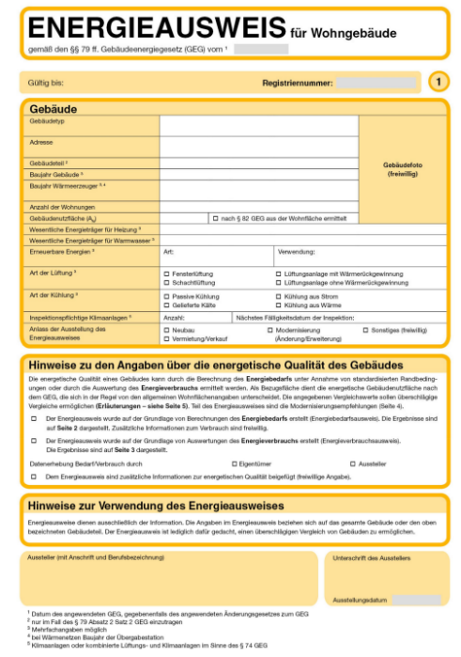
Regelungen zum Energieausweis I
Muster-Ausweisformulare veröffentlicht am 08.12.2023 im Bundesanzeiger
Vor-Ort-Begehung durch Aussteller oder geeignete Bildaufnahmen des Gebäudes erforderlich - § 84
Pflichtangaben in Immobilienanzeigen gelten auch für Makler - § 80, § 87
Sorgfaltspflichten für Aussteller bei Datenaufnahme - § 83
Empfehlungen für die Verbesserung der Energieeffizienz - § 84
Verbindliche Angabe von CO₂-Emissionen - § 85
Art der Nutzung erneuerbarer Energien - § 85 (15)

Slide 26
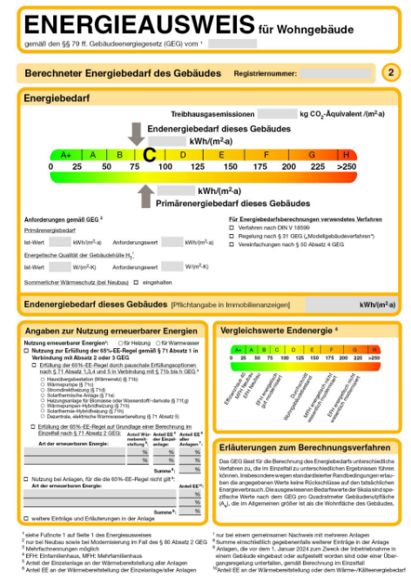
Regelungen zum Energieausweis II
Verpflichtende Beratung durch Energieberater beim Verkauf eines Wohngebäudes mit nicht mehr als zwei Wohnungen - § 80 (4)
Verbrauchsausweise Bestand - § 82
Bekanntmachungen der Regeln zur Datenaufnahme - § 82 (5)
Ausstellungsberechtigung für Energieausweise unterscheidet nicht mehr nach Wohn- und Nichtwohngebäude (§ 88) außer bei Beschränkung der Schulung auf Wohngebäude (§ 88 (3))
Ausstellungsberechtigung nach Qualifikationsprüfung Energieberatung des Bundesamtes für Wirtschaft und Ausfuhrkontrolle - § 88 (5)

Slide 27
Vorbildfunktion der öffentlichen Hand
Vorbildfunktion
Energiedienstleistungs-gesetz EDL-G § 3
Vorbildfunktion
Baumaßnahmen
öffentliche Hand
Gebäudeenergiegesetz GEG § 4
Nichtwohngebäude
öffentliche Hand
Nutzung Behörde
Klimaschutzgesetz KSG § 13
Vorbildfunktion
Träger öffentlicher Aufgaben und Bund
EU-Gebäuderichtlinie
Energieeffizienzgesetz EnEfG § 6
öffentliche Stellen

Slide 28
Vollzug
Berechtigung der zuständigen Landesbehörden für tiefere Stichprobenkontrollen von Energieausweisen - § 99
Vollzug/Haftung auch gegenüber Planer/Handwerker (früher nur Bauherren/Eigentümer)
Inspektionsberichte für Klimaanlagen müssen unaufgefordert vorgelegt werden - § 78
Erfüllungserklärung für Neubau und Sanierung durch Bauherr oder Eigentümer - § 92
Bußgeldvorschriften - § 108

Slide 29
Links, Materialien
Links & Materialien auf:
https://www.gebaeudeforum.de
GEG-Gesetzestext
Bekanntmachungen nach dem GEG
Informationen zur Historie (EnEV, WSchV…)
Service:
Fragenbeantwortung über Hotline und E-Mail
FAQs
Aktuelle Servicezeiten stehen auf:
https://www.gebaeudeforum.de/service/fachhotline

